Slide 1

Frailty Gelişimini Öngören Klinik ve Fonksiyonel Belirleyiciler: OYH ve TUG Testlerinin Karşılaştırılması
Emine Asci Civelek* Zelal Şahin Tırnova* Özge Can Ceylan * Ezgi Pinar* Tuğba Erdoğan* Mehmet Akif Karan* Gulistan Bahat*
*Istanbul University Istanbul Medical School, Department of Internal Medicine, Division of Geriatrics

Slide 2
Giriş ve Amaç
  Frailty, birçok fizyolojik sistemde zamanla biriken işlev kayıpları ile karakterize bir geriatrik sendrom
  Fonksiyonel kayıp, düşme, hastaneye yatış ve mortalite ile ilişkilidir
  Erken dönemde belirlenmesi ve yüksek riskli bireylerin taranması klinik açıdan önemlidir
  Fiziksel performans testleri (TUG, olağan yürüme hızı) frailty öngörüsünde sık kullanılan pratik araçlardır
  Ancak bu testlerin takipte frailty gelişimini predikte etme gücü hakkında uzun dönem veri sınırlıdır

Slide 3
Giriş ve Amaç
Toplumda yaşayan yaşlı bireylerde frailty gelişimini öngören klinik ve fonksiyonel faktörleri belirlemek
TUG (Time Up and Go) ve OYH (Olağan Yürüme Hızı) testlerinin frailty gelişimini öngörücü üücünü belirlemek

Slide 4
Metod
Üniversite hastanemiz geriatri polikliniğinde takipli
Takiplerinde birden fazla kapsamlı geriatrik değerlendirme yapılmış hastaların verileri retrospektif olarak tarandı
Başlangıçta robust ve prefrail olan 211 hasta çalışmaya dahil edildi ve ortalama 34 aylık takipte frailty gelişimi değerlendirildi
Hastaların başlangıçtaki demografik verileri, antropometrik ölçümleri, nütrisyon durumları, kas gücü, GYA, eGYA, kronik ağrı varlığı ve fiziksel performans parametreleri kaydedildi
Frailty gelişenler ve gelişmeyenlerin parametreleri karşılaştırıldı

Slide 5
Metod
Probable Sarkopeni
  El kavrama gücü (Hand Grip Strength - HGS) ile belirlendi*
    Erkek: < 27 kg
    Kadın: < 16 kg
Kırılganlık
  FRAIL skalası ile değerlendirildi
    ≥ 3 puan → Frailty (+)
Malnütrisyon
  Mini Nutrisyonel Değerlendirme – Kısa Form (MNA-SF)
    ≤ 11 puan → Yetersiz beslenme (+)
Günlük Yaşam Aktiviteleri
  Temel günlük yaşam aktiviteleri:
    KATZ Skorlaması (0–6)
  Enstrümantal günlük yaşam aktiviteleri:
    LAWTON-BRODY Skorlaması (0–8
Fiziksel Performans
TUG (Time Up an Go Ti)
OYH (Olağan Yürüme Hızı)
<=0.8 m/sn
.
Cruz-Jentoft et al. European Working Group on Sarcopenia in Older People 2 . Age Ageing. 2019; 48(4):601–618.

Slide 6
İstatistiksel Yöntem
Veri Dağılımı:
Kolmogorov–Smirnov testi ile değerlendirildi
Tanımlayıcı İstatistikler:
Normal dağılan veriler: Ortalama ± SD
Normal dağılmayan veriler: Medyan (min–maks)
Kategorik veriler: % (yüzde)
Tek Değişkenli Analizler:
Ki-kare testi (kategorik değişkenler)
Mann–Whitney U (normal dağılmayan)
Bağımsız örneklemler t-testi (normal dağılan)
Korelasyon
spearman analizi
ROC analizi frailty gelişimini öngören TUG kesme değeri belirlendi
Frailty gelişimi ile İlişkili değişkenler lojistik regresyon modeline dahil edildi
.

Slide 7
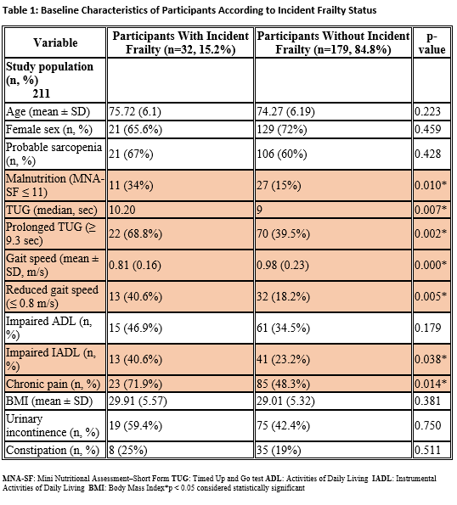
Sonuçlar
74 ± 6.1 yaş, %71.1 kadın
Ortalama takip süresi: 34 ay
%15.2 (n≈32) frailty gelişmiş
Frailty gelişenler:
TUG uzun, OYH daha düşük
Malnütre
İADL bağımlı
Kronik ağrı daha sık
TUG cut-off ≥9.3 saniye (AUC = 0.648, Sensitivite = 68.8%, Spesifite = 60.5%)
OYH cut-off ≤0.97 m/s (AUC 0.736 (Sensitivite = 90.6%, Spesifite = 54.0%

Slide 8
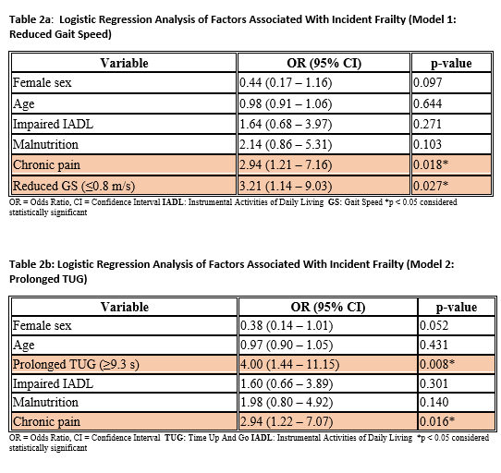
Sonuçlar
OYH ve TUG arasında yüksek korelasyon (r = –0.81) nedeniyle ayrı modeller analiz edildi

Slide 9
Tartışma
Frailty, engelliliğin ön evresi olarak kabul edilmekte ve geri döndürülebilir bir durum olarak değerlendirilmektedir
Frailty durumuna ilerlemeyi öngörebilmek, yüksek riskli bireyler için erken müdahale olasılığını artırdığı için klinik açıdan büyük önem taşımaktadır
TUG ve OYH gibi basit, uygulanabilir fiziksel performans testleri frailty gelişimini öngörmede etkili araçlar olarak kullanılabilir
Çalışmamızsa TUG testinin frailty gelişimini ayırt edebilme gücü orta düzeyde, OYH ‘ın ise iyi düzeyde
Ayrıca kronik ağrı gibi modifiye edilebilir risk faktörlerinin değerlendirilmesi, frailty’nin önlenmesi ve yönetilmesine yönelik stratejiler açısından klinik önem taşımaktadır

